Slide 1
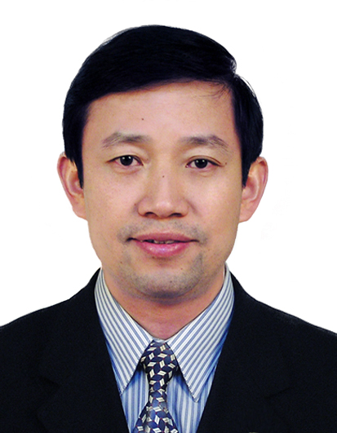
董 健
上海市领军人才
上海市医学领军人才
上海市优秀学科带头人
主任医师，教授，博士生导师
复旦大学附属中山医院骨科
脊柱外科主任，骨科副主任
上海市科技进步奖一等奖（第一）
担任十余种国际及国内中华牌权威
杂志审稿和编委
以第一和通讯作者发表相关学术论文92篇，其中SCI收录35篇

